Slide 1
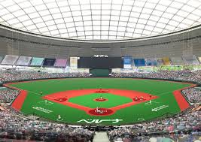
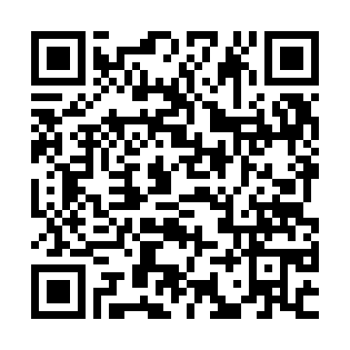
会 員 各 位
代 表 者 様
人事・総務ご担当者様
南部地区議長 副会長 牛窪啓詞
中部地区議長 副会長 忍田昇一
西部地区議長 副会長 松村宗夫
北部地区議長 副会長 橋元 健
会員限定・参加無料・定員30名
２０２４年度 ４地区協議会共催
秋季視察会のご案内（参加費無料）
～ベルーナドームスタジアムツアー～
©SEIBU Lions
平素より当協会の事業運営にご高配を賜り、厚く御礼申し上げます。
さて、令和６年度の地区協議会秋季活動につきましては、４地区合同のイベントとして開催することとなり、その第一弾として埼玉県内の現地視察会を開催致します。
今回は当協会の会員企業である、株式会社西武ライオンズ様のご協力により、プロ野球埼玉西武ライオンズの本拠地球場である、ベルーナドームのスタジアムツアーを開催致します。普段は入ることのできないベンチやベンチ裏、ベンチ前の芝エリア、ライオンズが勝利した際に配信されるハイタッチ動画の撮影に使われる廊下などを見学することができます（グラウンドは人工芝メンテナンス中のためシートで覆われています）。
ぜひ、この機会にご参加下さいますよう、お願い申し上げます。
■日 時 | 令和６年11月20日（水）14：00～16：00 ※試合観戦や練習見学ではありません
■開催方法 | 現地集合・現地解散（所在地：所沢市上山口２１３５） ※ご参加人数に応じて集合場所は別途ご連絡致します
■定 員 | 30名（会員限定） ※全会員様が対象ですが、１会員につき１名様でお願いします
■申込期限 | 令和6年11月8日（金）16：00
■申込方法 | 右のQRコード、当協会ホームページ、またはFAXにてお申込み下さい
埼玉県経営者協会行 FAX ０４８－６４１－０９２４
＜ 参加申込書 ＞
会員様名（企業名） | ℡：
部署・役職名 | 参加者氏名（フリガナ） | メールアドレス
※現地への交通手段（〇で囲んで下さい）
電車 ／ 自家用車（ナンバー： ）
本件担当：事務局・坂倉（さかくら）048-647-4100

